Slide 1
BESLENME VE DİYETETİK BÖLÜMÜ 4. SINIF STAJ DEĞERLENDİRME ANKETİ SONUÇLARI

Slide 2
Katılımcı sayısı:40
Anket 3 bölümden oluşmaktadır.
1.Bölüm: Staj Sürecinin Değerlendirilmesini ölçen 8 soru:
2.Bölüm: Kazanılan Mesleki Yetkinlikleri ölçen 9 soru:
3.Bölüm: Genel Memnuniyeti ölçen 4 soru:
Staj öncesinde yeterli bilgilendirme yapıldı.
Staj süresi öğrenme hedeflerine ulaşmak için yeterliydi.
Staj yapılan kurumun fiziki koşulları uygundu.
Staj sorumluları öğrencilere destekleyici yaklaştı.
Mesleki becerilerimi geliştirme fırsatı buldum.
Teorik bilgileri uygulamaya aktarma imkânı buldum.
Ekip çalışmasına aktif olarak katıldım.
Staj genel olarak beklentilerimi karşıladı.
Antropometrik ölçüm alabilme
Beslenme değerlendirmesi yapabilme
Diyet planlayabilme
Hasta ve danışan eğitimi verebilme
Toplu beslenme sistemlerini değerlendirebilme
Besin güvenliği uygulamalarını değerlendirebilme
Mesleğe yönelik iletişim becerileri kazanma
Mesleki etik ilkelerini uygulayabilme
Malnutrisyon tarama testlerini uygulayabilme
Stajınızdan genel memnuniyet düzeyiniz nedir?
Staj sürecinde en faydalı bulduğunuz birimler hangileridir?
Staj sürecinde karşılaştığınız güçlükler nelerdir?
Staj programının geliştirilmesi için önerileriniz nelerdir?

Slide 3
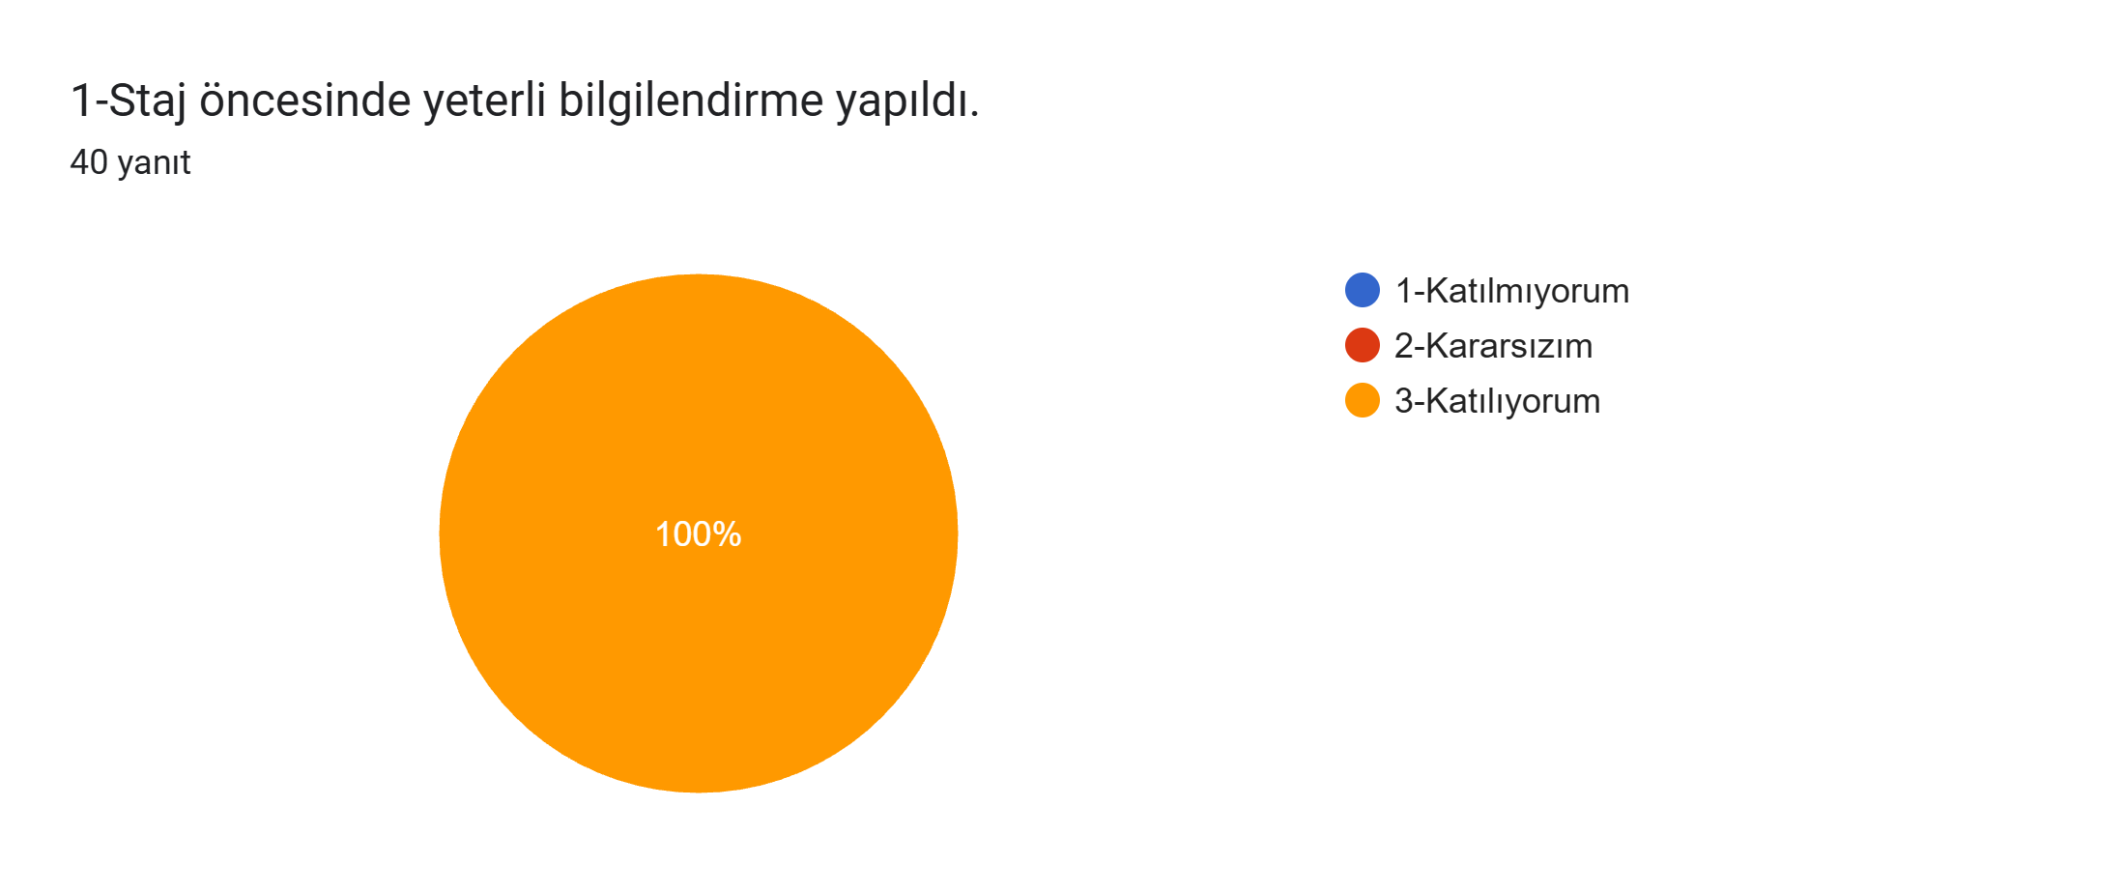
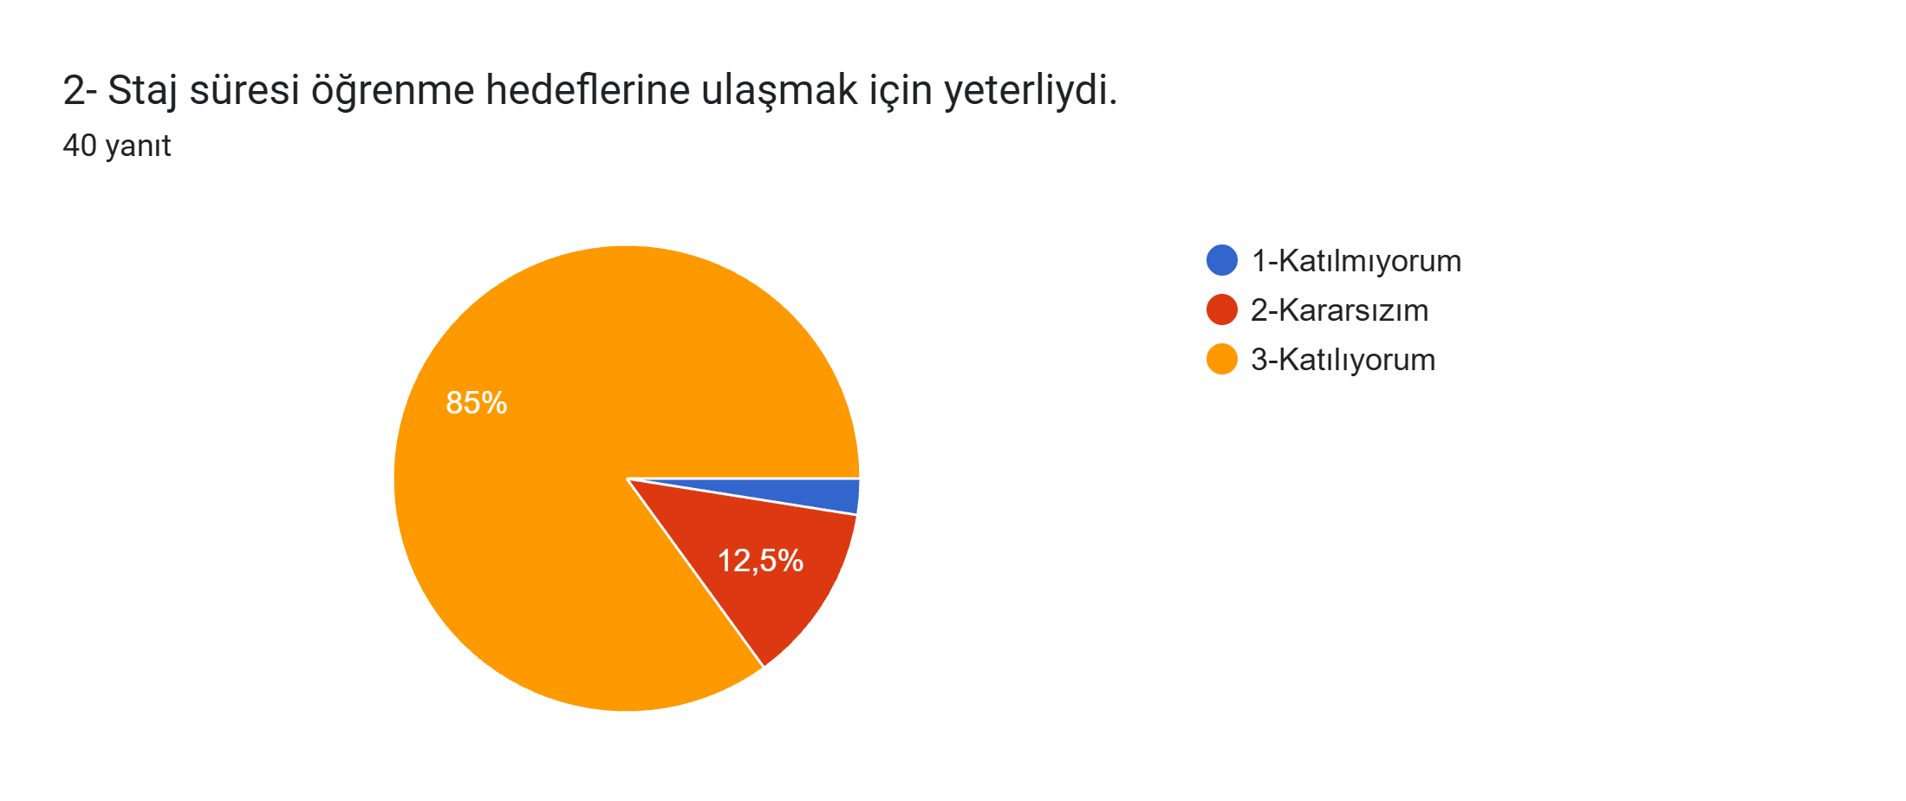
Bölüm 1. Staj Sürecinin Değerlendirilmesi

Slide 4
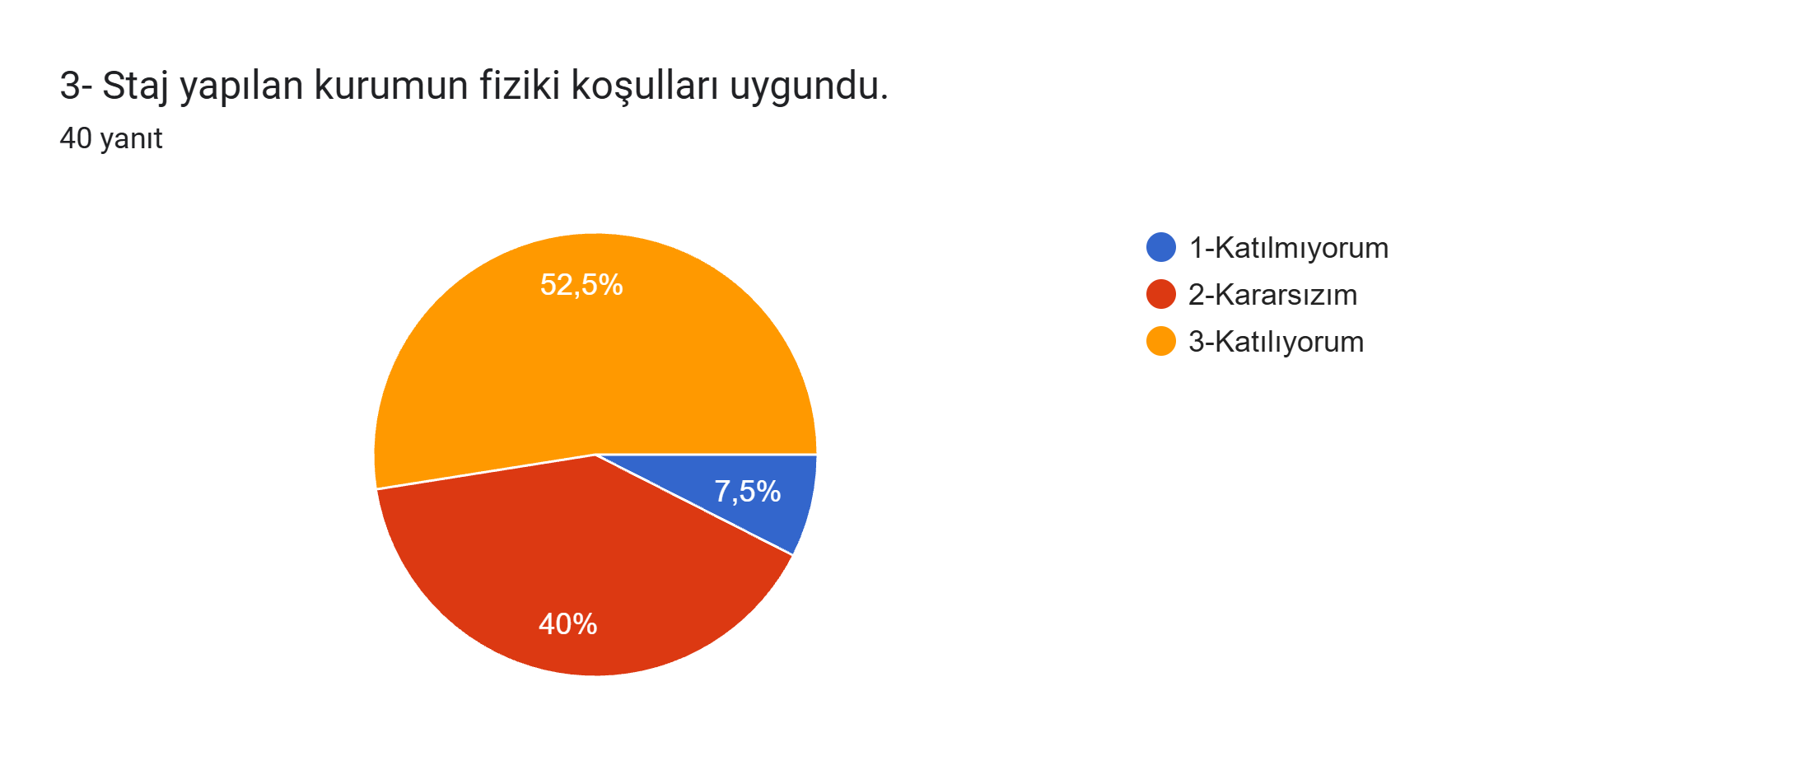
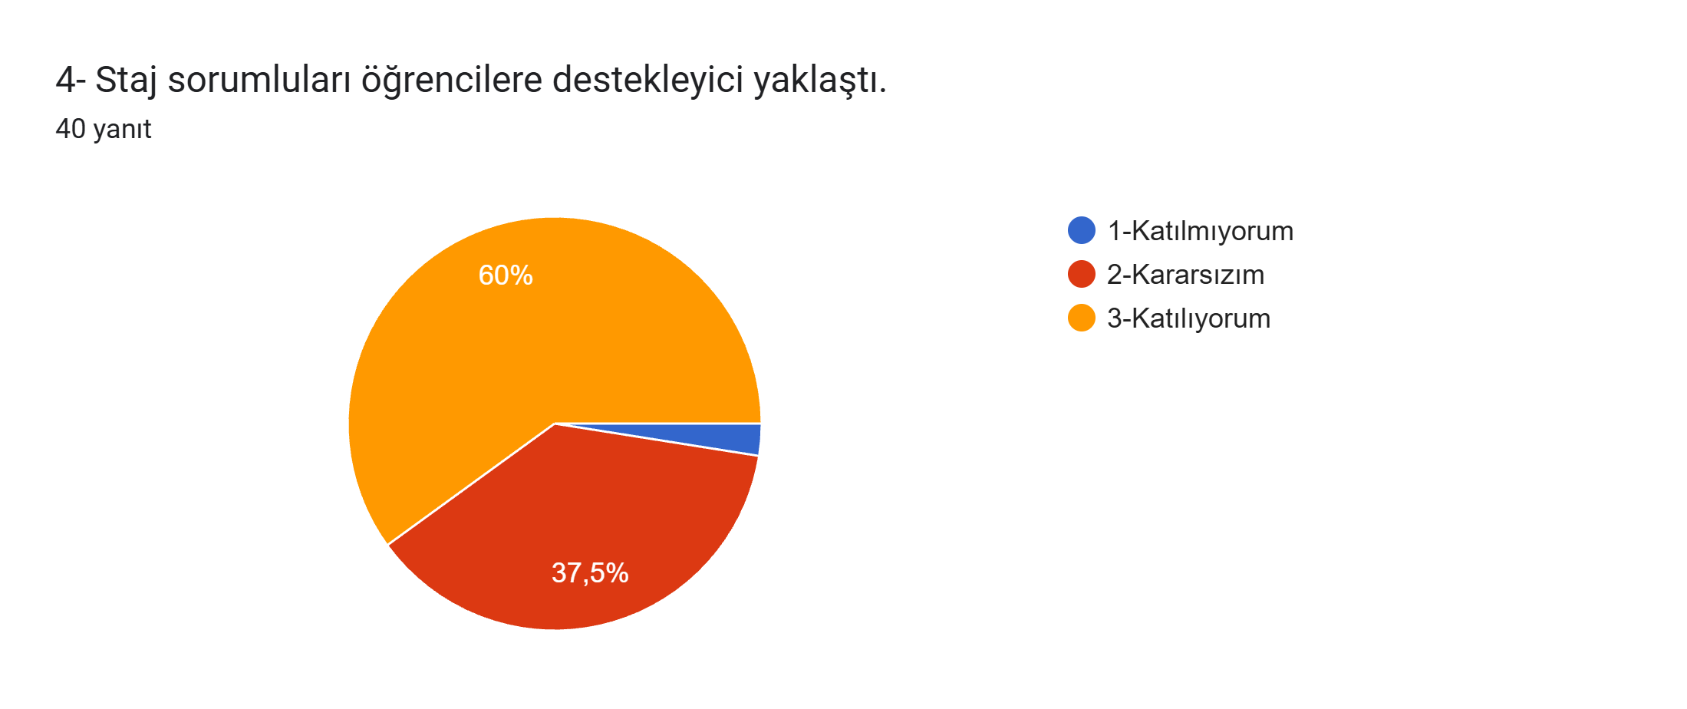

Slide 5
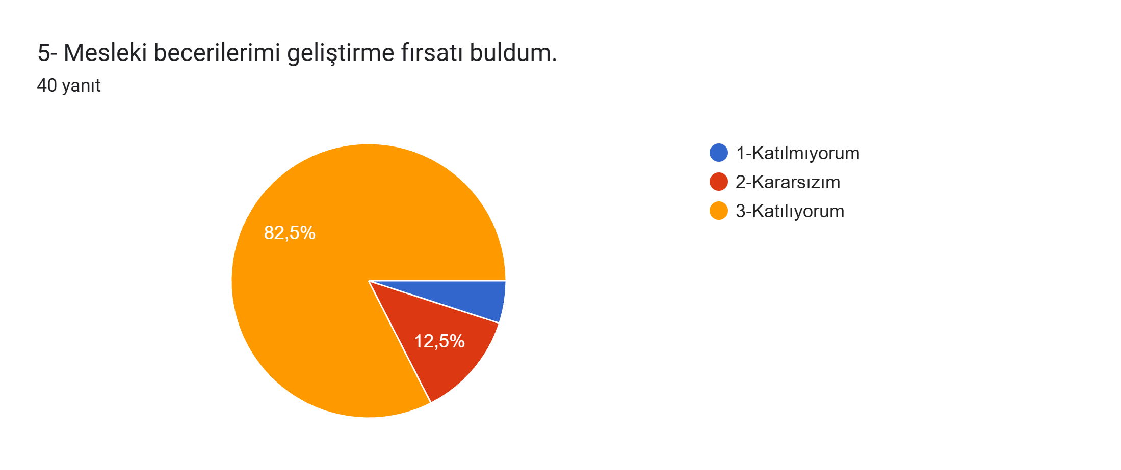


Slide 6
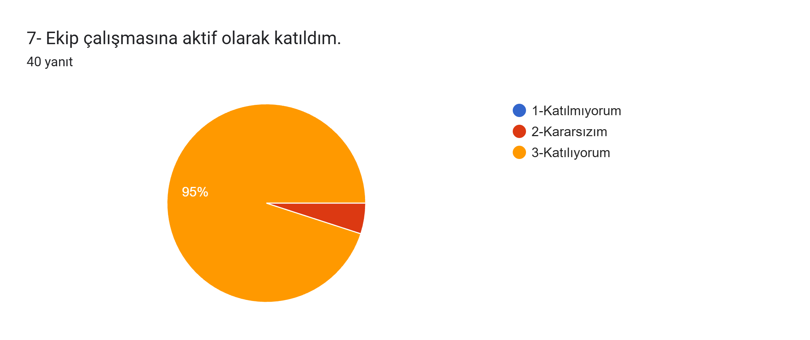
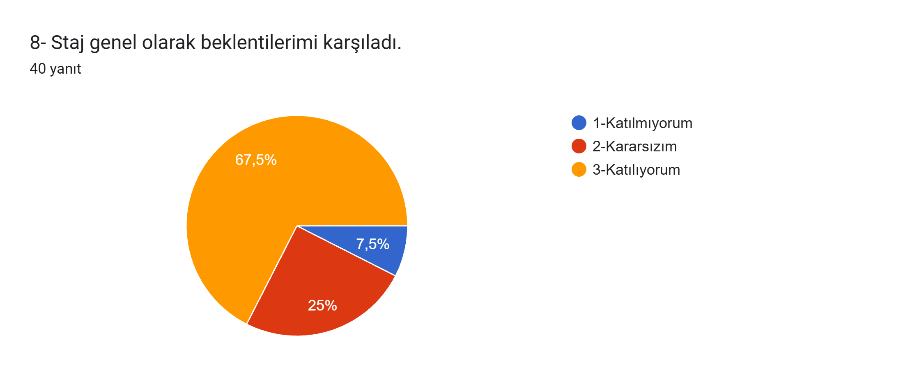

Slide 7
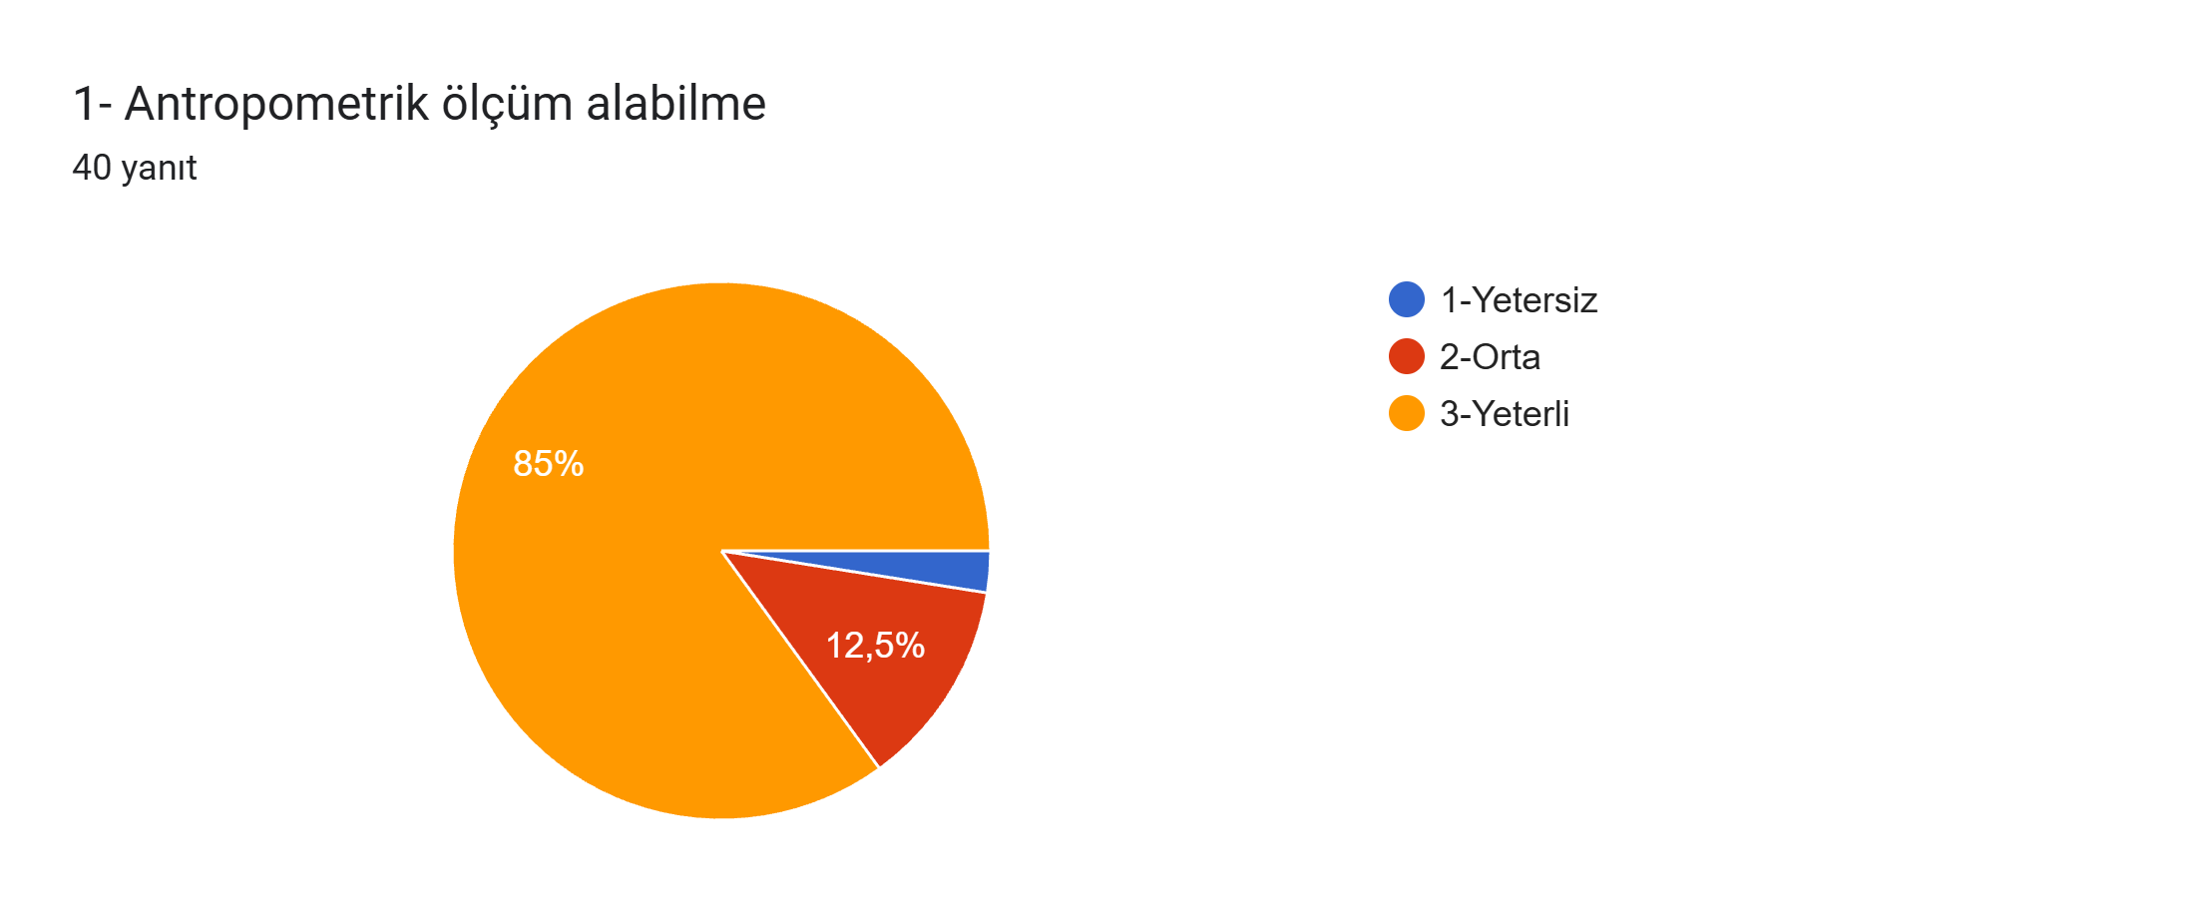

Bölüm 2. Kazanılan Mesleki Yetkinlikler

Slide 8
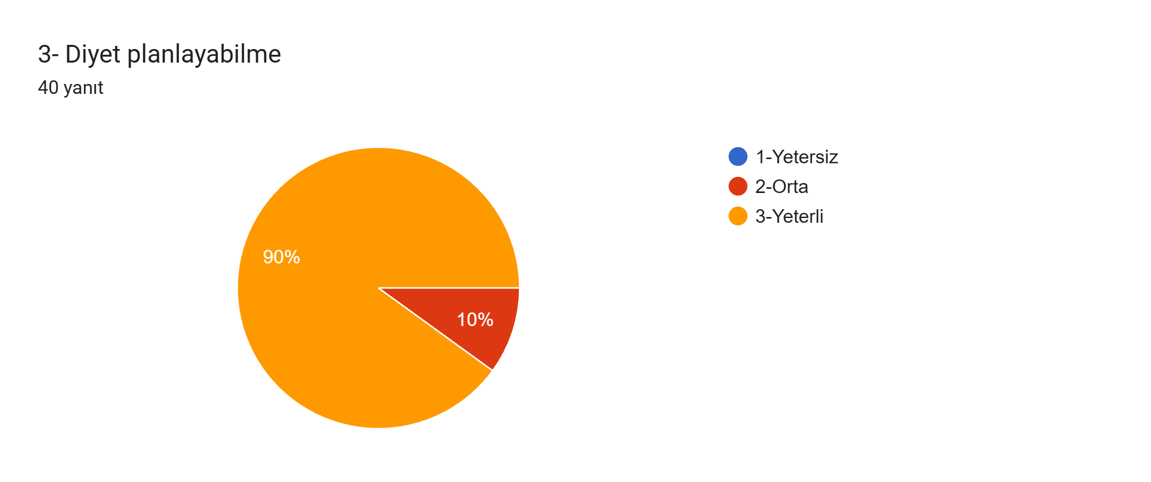
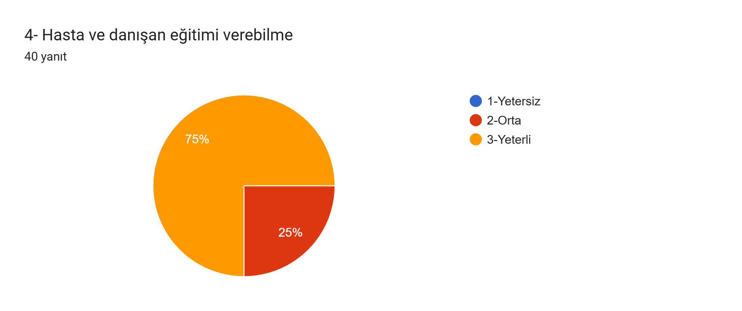

Slide 9



Slide 10



Slide 11
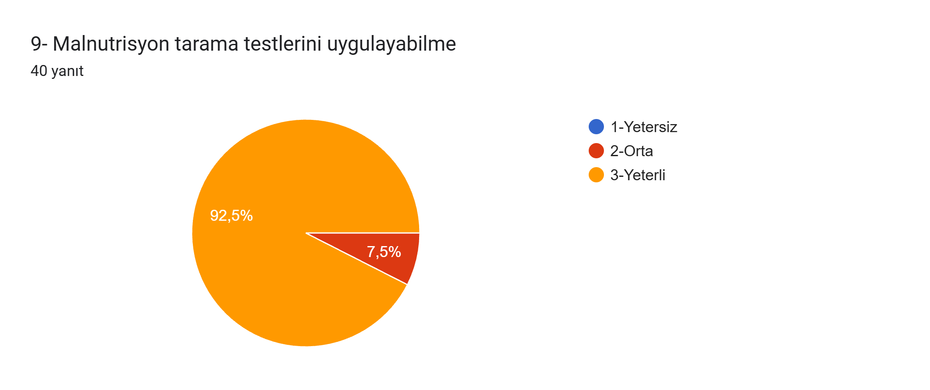

Slide 12
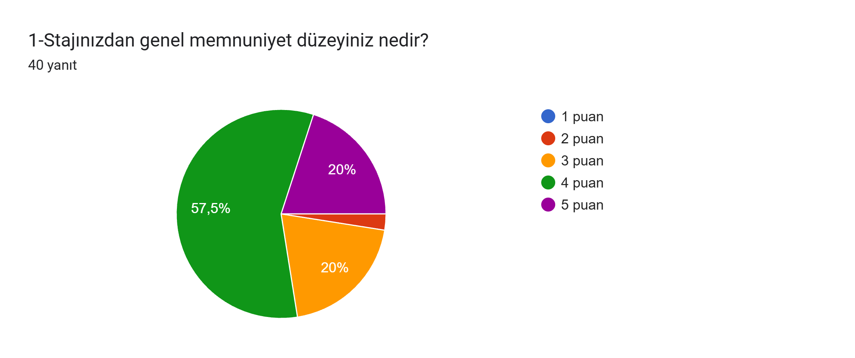
Bölüm 3. Genel Memnuniyet

Slide 13
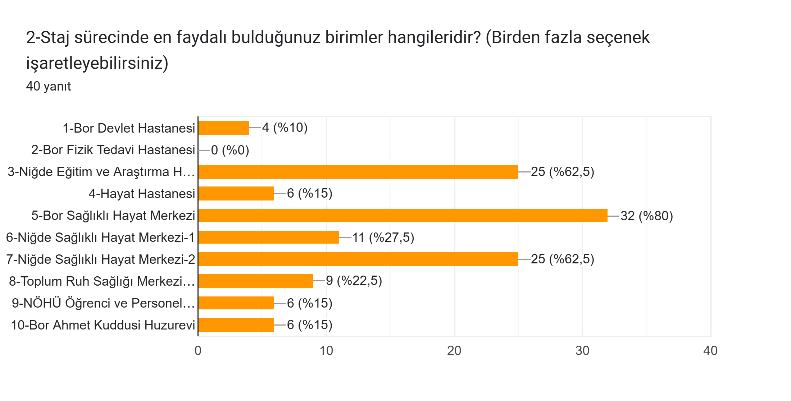

Slide 14
3- Staj sürecinde karşılaştığınız güçlükler nelerdir?
Öğrencilerin %42’si herhangi bir güçlük yaşamadığını ifade ederken,
Öğrencilerin %58’i ilk sırada ulaşım, ikinci sırada otobüs ücretlerinden ve son olarak kurumlarda öğrencilere ayrılan alanın kısıtlı olmasından dolayı güçlük yaşadıklarını ifade etmişlerdir.

Slide 15
4-Staj programının geliştirilmesi için önerileriniz nelerdir?
Öğrencilerin %34’ü staj programının yeterli olduğunu ve herhangi bir önerilerinin olmadığını belirtmişlerdir.
Öğrencilerin %66’sının ise ilk önerileri ulaşımı kolay kurumların yer alması, ikinci önerileri ise uzak olan yerlere ücretsiz ulaşım hizmetinin verilmesini belirtmişlerdir.

